Slide 1
Chapitre 7 continuation
Problèmes classiques de synchronisation
Lecteurs - Écrivains
Les philosophes mangeant
Moniteurs
Threads en Java
http://w3.uqo.ca/luigi/

Slide 2
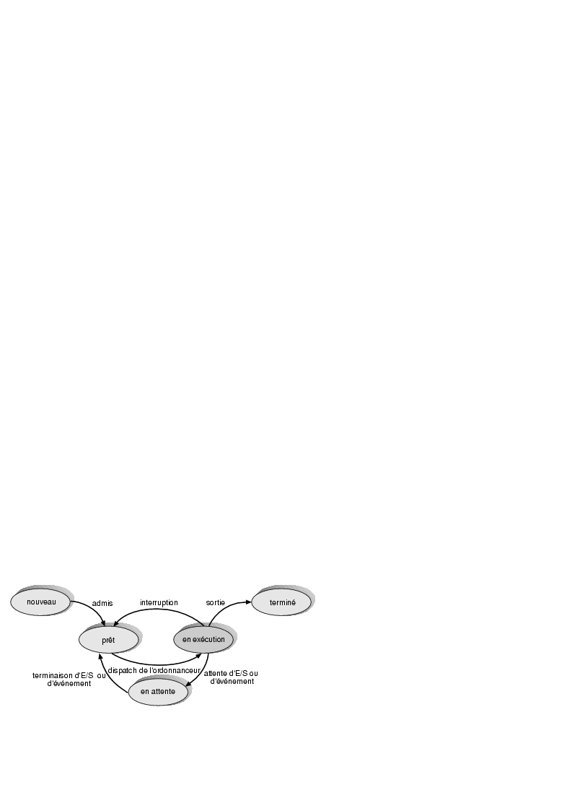

Sémaphores: rappel
(les boîtes représentent des séquences indivisibles)
acquire(S): S.value --;
si S.value < 0 { // CritSect occupée
ajouter ce thread à S.list;
block // thread mis en état attente (wait)
}
sinon, laisser continuer
release(S): S.value ++;
si S.value <= 0 { // |S| threads attendent dans la file
enlever un thread P de S.list;
wakeup(P) // thread choisi devient prêt
}
laisser continuer
S.value doit être initialisé à une valeur non-négative dépendant de l’application, v. exemples

Slide 3
Sémaphores: rappel.
Soit S un sémaphore sur une CritSect
  il a une valeur S.value
  il a une file d ’attente S.list
  S positif: S thread peuvent entrer dans CritSect
  S zéro: aucun thread ne peut entrer, aucun thread en attente
  S négatif: aucun thread ne peut entrer, |S| thread dans file d’attente
acquire(S): S- -
  si après S < 0, thread est mis dans file d ’attente
  si après S >= 0, thread peut entrer dans CritSect
release(S): S++
  si après S<= 0, il y avait |S| threads en attente, et un thread est transféré à la file prêt
Indivisibilité d’acquire et release

Slide 4
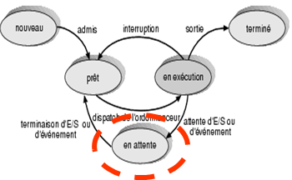
Les instructions sur les sémaphores sont des appels au SE
Un thread qui exécute une instruction de sémaphore est interrompu comme tous les threads qui exécutent des appels au SE
En Java, les instructions sur les sémaphores font appel à des instructions comme wait, notify, qui exécutent des appels au SE et des attentes dans des files
Il doit y avoir une file pour chaque sémaphore, qu’elle soit implémentée par programme ou par le SE
Attente dans la file du sémaphore

Slide 5
Application: Lecteurs-écrivains

Slide 6
Un fait important en informatique
Lire dans une base de données ne la change pas, donc on peut permettre à un nombre quelconque de lecteurs de lire en même temps
Écrire dans une base de données la change, donc il faut empêcher
  Écritures simultanées
  Écritures et lectures simultanées

Slide 7
Problème des lecteurs - écrivains
Plusieurs threads peuvent accéder à une base de données
  Pour y lire ou pour y écrire
Les écrivains doivent être synchronisés entre eux et par rapport aux lecteurs
  il faut empêcher à un thread de lire pendant une écriture
  il faut empêcher à deux écrivains d’écrire simultanément
Les lecteurs peuvent y accéder simultanément
Exemple d’application:
  La base de données d’un ministère, lue quotidiennement par des milliers de personnes
  Elle doit aussi être mise à jour régulièrement

Slide 8
Idée de solution
La base de données doit être protégée par un sémaphore pour synchroniser les écrivains entre eux et les lecteurs par rapport aux écrivains
  Sémaphore db
Les écrivains doivent attendre sur db
  les uns pour les autres
  et aussi la fin de toutes les lectures
Les lecteurs doivent
  attendre sur db quand il y a des écrivains qui écrivent
  bloquer les écrivains sur db quand il y a des lecteurs qui lisent
  redémarrer les écrivains quand personne ne lit
Quand un premier lecteur réussit à avoir la base de données, il faut permettre aux autres d’aussi lire mais il faut savoir combien de lecteurs actifs il y a, car quand il n’y a plus de lecteurs actifs il faut permettre aux écrivains de reprendre
  Il faut donc prévoir une variable pour compter les lecteurs:
    readerCount
  And un sémaphore pour protéger cette variable
    Mutex
    (autre solution: reader count pourrait être un sémaphore)

Slide 9
Éléments de solution
Sémaphore db: exclusion mutuelle entre écrivains et lecteurs
Variable readerCount: nombre de threads lisant la base de données
  Pas un sémaphore
Sémaphore mutex: protège la CritSect où readerCount est mis à jour

Slide 10
Les écrivains
Écrivain
acquire(db);
. . .
// écriture
. . .
release(db);

Slide 11
Les lecteurs
readerCount:nombre de lecteurs actifs
acquire(mutex);
readerCount ++ ;
if readerCount == 1 then acquire(db);
release(mutex);
//CritSect:lecture
acquire(mutex);
readerCount -- ;
if readerCount == 0 then release(db);
release(mutex):
Avant lecture
Le premier lecteur d ’un groupe pourrait devoir attendre sur db, il doit aussi bloquer les écrivains. Quand il sera entré, les lect. suivants pourront entrer librement
Après lecture
Le dernier lecteur sortant doit permettre l`accès aux écrivains

Slide 12
Observations
Le 1er lecteur qui entre dans la CritSect bloque les écrivains (readerCount=1)
  acquire (db)
le dernier les libère (readerCount=0)
  release (db)
si 1 écrivain est dans la CritSect, 1 lecteur attend sur db, les autres sur mutex
un release(db) peut faire exécuter un lecteur ou un écrivain

Slide 13
Point de réflexion
Le problème du tampon borné et le problème des lecteurs-écrivains ont des points en commun, mais aussi des différences
Comparer les points en commun et les différences
Point intéressant:
  ReaderCount pourrait être implémenté comme sémaphore, on n’aurait donc pas bsn du sémaphore mutex
  Cherchez à l’implémenter de cette manière et vous verrez pourquoi l’implémentation proposée avant est plus générale
    Aide: voulez-vous des limites sur le nombre de lecteurs potentiellement actifs?

Slide 14
Application: Dîner des philosophes

Slide 15
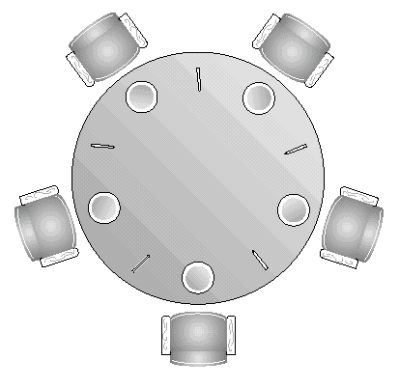
Le problème du dîner des philosophes
5 philosophes qui pensent et mangent en cycle infini
Pour manger il faut 2 baguettes, droite et gauche
On en a seulement 5!
Un problème classique de synchronisation
Illustre la difficulté d’allouer ressources aux threads tout en évitant interblocage et famine

Slide 16
Première tentative
Un thread par philosophe
Un sémaphore par baguette:
  fork: array[0..4] of semaphores bag Initialisation:
    bag [i] =1 for i:=0..4
Première tentative:
  interblocage si chacun débute prenant sa bag gauche!
    acquire(bag[i])
thread Pi:
while(true){
penser;
acquire(bag[i]);
acquire(bag[i+1 mod 5]);
manger;
release(bag[i+1 mod 5]);
release(bag[i]);
}

Slide 17
Pour éviter l’interblocage
Une solution: admettre seulement 4 philosophes à la fois qui peuvent tenter de manger
Il y aura touj. au moins 1 philosophe qui pourra manger
  même si tous prennent 1 ou 2 baguettes
Ajout d’un sémaphore T qui limite à 4 le nombre de philosophes qui peuvent tenter de manger
Empêche famine si la liste d’attente est gérée de manière équitable
T = 4;
thread Pi:
while (true){
penser;
acquire(T);
acquire(bag[i]);
acquire(bag[i+1 mod 5]);
manger;
release(bag[i+1 mod 5]);
release(bag[i]);
release(T);
}

Slide 18
Exercice
Supposons que l’ensemble des philosophe soit partitionné en deux sous-ensembles non-vides:
  Philosophes gauchers, qui débutent toujours avec la baguette gauche
  Philosophes droitiers, qui débutent toujours avec la baguette droite
Montrez qu’un interblocage ne sera pas possible.
Après avoir étudié le chapitre sur l’interblocage, déterminer quel est le principe qui nie la possibilité d’interblocage dans ce cas.

Slide 19
Conclusion sur les sémaphores

Slide 20
Avantage des sémaphores
(par rapport aux solutions précédentes)
Une seule variable partagée par section critique (la variable sémaphore)
deux seules opérations: acquire, release
extension facile au cas de plus. threads
possibilité de faire entrer plus. threads à la fois dans une section critique
gestion de files d`attente par le SE: famine évitée si le SE est équitable (p.ex. files FIFO)

Slide 21
Problème avec sémaphores: difficulté de programmation
acquire et release peuvent être dispersés parmi plusieurs threads, mais ils doivent se correspondre
  Utilisation doit être correcte dans tous les threads
Un seul “mauvais” thread peut faire échouer toute une collection de threads (p.ex. oublie de faire release)
Considérez le cas d`un thread qui a des acquire et release dans des boucles et des tests...

Slide 22
Moniteurs et synchronisation en Java

Slide 23
Moniteurs
Procurent une fonctionnalité équivalente aux sémaphores mais plus facile à contrôler

Slide 24
Il y a deux version de ce concept
Moniteurs simples, sont essentiellement les méthodes synchronisées de Java
Moniteurs avec variables conditionnelles

Slide 25
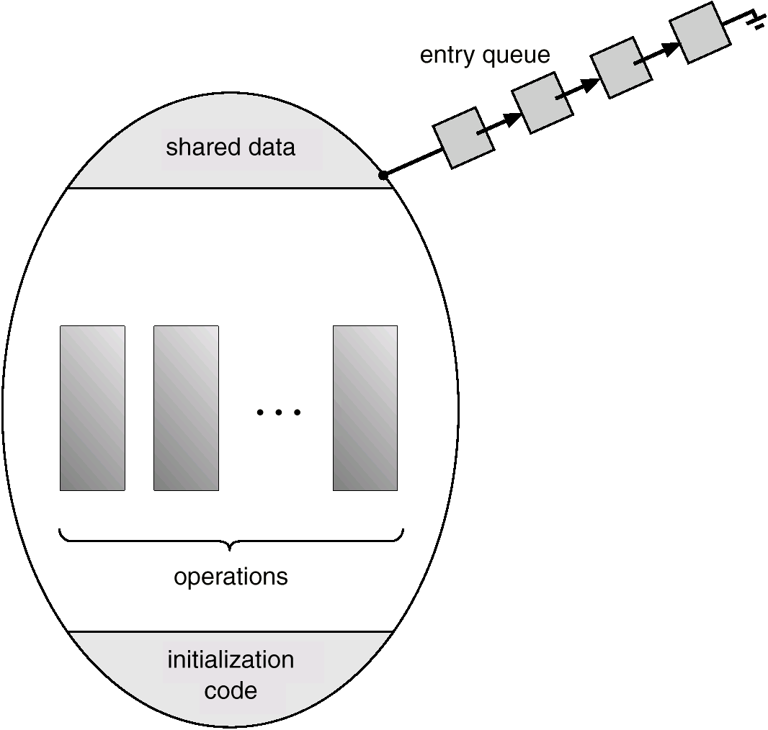
Moniteurs simples
Méthodes synchronisées
Un seul processus à la fois peut y entrer
File d’attente pour les processus

Slide 26
Moniteur
Est un module contenant:
  une ou plusieurs procédures
  variables locales
Caractéristiques:
  variables locales accessibles seulement à l’aide d’une procédure du moniteur
  un thread entre dans le moniteur en invoquant une de ses procédures
  un seul thread peut exécuter dans le moniteur à tout instant

Slide 27
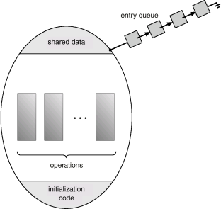
Moniteur
Il assure à lui seul l’exclusion mutuelle: pas besoins de le programmer explicitement
On assure la protection des données partagées en les plaçant dans le moniteur
  Le moniteur verrouille les données partagées lorsqu’un thread y entre

Slide 28
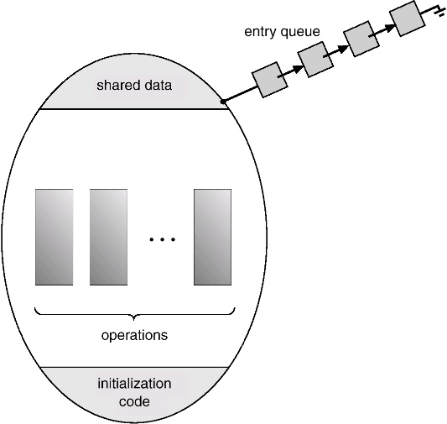
Structure générale du moniteur (style Java)
monitor nom-de-moniteur
{ // déclarations de vars
public entry p1(. . .) {code de méthode p1}
public entry p2(. . .) {code de méthode p2}
. . .
}
La seule façon de manipuler les vars internes au moniteur est d’appeler une des méthodes d’entrée

Slide 29
Moniteur: Vue schématique simplifiée style Java

Slide 30
Variables conditionnelles (n’existent pas en Java)
sont accessibles seulement dans le moniteur
accessibles et modifiables seulement à l’aide de 2 fonctions:
  x: wait bloque l’exécution du thread exécutant sur la condition x
    le thread pourra reprendre l’exécution seulement si un autre thread exécute x: signal)
  x: signal reprend l’exécution d’un thread bloqué sur la condition x
    S’il en existe plusieurs: en choisir un (file?)
    S’il n’en existe pas: ne rien faire
    wait, signal: semblables à acquire, release

Slide 31
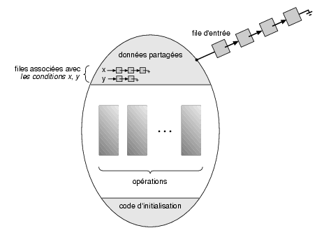
Moniteur avec variables conditionnelles
Dans une banque, il y a une file principale, mais une fois entré on pourrait vous faire attendre dans un fauteuil jusqu’à ce que le préposé soit disponible

Slide 32
Blocage dans les moniteurs
threads attendent dans la file d’entrée ou dans une file de condition (ils n’exécutent pas)
sur x.wait: le thread est placé dans la file de la condition (il n ’exécute pas)
x.signal active 1 thread bloqué dans la file x (si x vide, aucun effet)

Slide 33
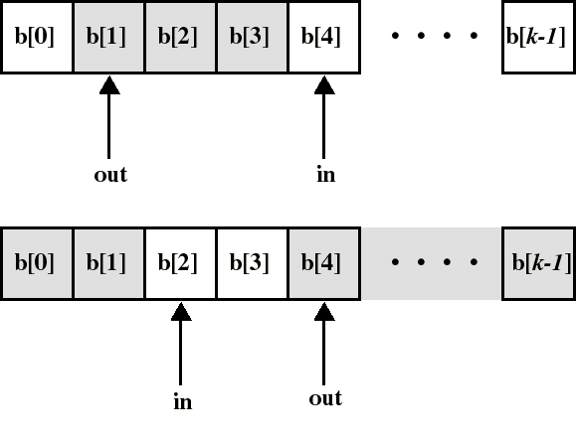
Prod/Cons: tampon circulaire de dimension k
Peut consommer seulement si le nombre N d’éléments consommables est au moins 1 (N = |in-out|)
Peut produire seulement si le nombre E d’espaces libres est au moins 1 (E = |out-in|)

Slide 34
Variables conditionnelles utilisées
Si le tampon est plein, le producteur doit attendre qu’il devienne non-plein
  Var conditionnelle notfull
Si le tampon est vide, le consommateur doit attendre qu’il devienne non-vide
  Var conditionnelle notempty

Slide 35
Moniteur pour P/C avec tampon fini
(syntaxe symplifiée)
Monitor boundedbuffer:
buffer: vecteur[0..k-1] de items;
nextin = 0, nextout = 0, count = 0 ;
//count est le nombre de places occupées
notfull, notempty: condition;
Produce(v):
if (count==k) notfull.wait;
buffer[nextin] = v;
nextin = (nextin+1 mod k);
count ++;
notempty.signal;
Consume(v):
if (count==0) notempty.wait;
v = buffer[nextout];
nextout = (nextout+1 mod k);
count --;
notfull.signal;
Variable conditionnelle sur laquelle le producteur attend s’il n’y a pas d’espaces libres
(count==k: plein)
Variable conditionnelle sur laquelle
le consommateur attend s’il n’y a pas
d’espaces occupés
(count==0: vide)

Slide 36
Structure
Donc nous avons ici:
  Une file d’entrée dans laquelle nous aurons des producteurs et des consommateurs
  Deux opérations Produce() et Consume()
  Deux conditions notfull et notempty

Slide 37
Comparaison avec la solution sémaphores
Étant donné que le moniteur assure à lui-même qu’un seul proc à la fois soit actif dans la CritSect, nous n’avons pas besoin d’un mécanisme pour ceci
  Dans la solution sémaphores ce mécanisme était assuré par le sémaphore M
  Ici nous n’avons besoin que de deux variables
    notfull correspondant au sémaphore E
    notempy, correspondant au sémaphore F
  Solution donc plus simple et intuitive avec les moniteurs qu’avec les sémaphores

Slide 38
Matériaux supplémentaires

Slide 39
Solution Java
(Je ferai ici s’il y aura du temps, sinon v. Sessions Exercices)

Slide 40
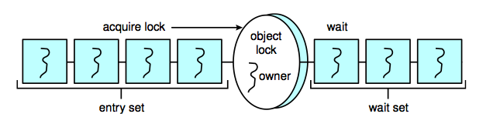
Terminologie Java (davantage au lab)
Les méthodes synchronisées de Java sont essentiellement des moniteurs
  Un seul thread à la fois peut les exécuter
Il y a 2 files pour un objet:
  File d’entrée
  File d’attente (en attente sur wait)
Une méthode ne peut avoir que 1 file wait
  Limitation importante qui complique les choses en Java…
Wait (acquérir) existe en Java + ou – comme décrit pour les moniteurs
Signal s’appelle notify
  Notify() libère 1 seul thread, il devient runnable
  Notifyall fait la même chose pour tous
  Mais ils n’exécutent pas nécessairement:
    ils sont remis dans la file d’entrée

Slide 41
Java: diagramme simplifié de transition d’état threads
(sur la base de la fig. 5.10 du manuel de Silberschatz)
prêt ou en exécution
stop ou term. de run
nouveau
start
nouveau
exécutable = runnable
mort
Sleep
Wait
I/O
join
suspend
notify
Fin E/S
resume
b loqué = not runnable
bloqué sur une file associée à un événement

Slide 42
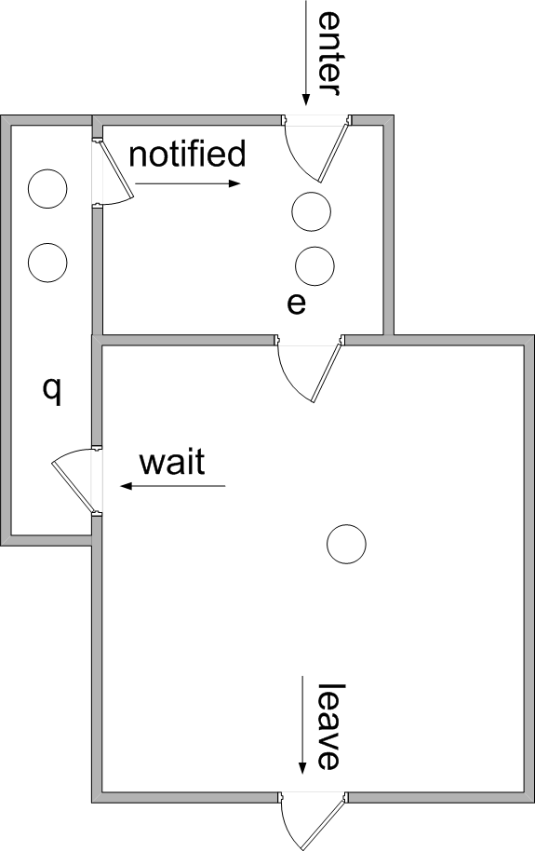
Figure Wikipédia
À noter:
Un seul processus dans la chambre d’exécution
File d’attente e
Un processus peut subir un wait et passer dans la file q
  en état ‘bloqué’
Il peut être libéré de la file q par une ‘notify’

Slide 43
Un diagramme plus complet
new
NEW
Notify, E/S terminée, resume, interrupted
start
NOT
RUNNABLE
READY
Ordonnanceur choisit fil
Sleep,
wait, I/O, join, suspend
yield ou terminaison tranche ou préemption
RUNNING
complète run
method ou exception pas traitée
RUNNABLE = READY ou RUNNING
DEAD
Les méthodes suspend, resume, stop ne sont pas recommandées aujourd’hui (deprecated).

Slide 44
Retour au problème des philosophes mangeant
5 philosophes qui mangent et pensent
Pour manger il faut 2 baguettes, droite et gauche
On en a seulement 5!
Un problème classique de synchronisation
Illustre la difficulté d’allouer ressources aux threads tout en évitant interblocage et famine

Slide 45
Philosophes mangeant structures de données
Chaque philos. a son propre state qui peut être (thinking, hungry, eating)
  philosophe i peut faire state[i] = eating ssi les voisins ne mangent pas
Chaque condition a sa propre condition self
  le philosophe i peut attendre sur self [ i ] si veut manger, mais ne peut pas obtenir les 2 baguettes

Slide 46
Chaque philosophe exécute à jamais:
repeat
pickup
eat
putdown
forever

Slide 47
La solution Java est plus compliquée que la solution «moniteurs» surtout à cause du fait que Java n’a pas de variables conditionnelles nommées

Slide 48
Relation entre moniteurs et autre mécanismes
Les moniteurs sont implantés utilisant les sémaphores ou les autres mécanismes déjà vus
Il est aussi possible d`implanter les sémaphores en utilisant les moniteurs!
  les laboratoires vont discuter ça

Slide 49
Le problème de la CritSect en pratique...
Les systèmes réels rendent disponibles plusieurs mécanismes qui peuvent être utilisés pour obtenir la solution la plus efficace dans différentes situations

Slide 50

Synchronisation en Solaris 2 (avec UCT multiples)
Plusieurs mécanismes utilisés:
  adaptive mutex protège l ’accès aux données partagées pour des CritSec courtes
  sémaphores et condition variables protègent des CritSect plus importantes
  serrures lecteurs-écrivains (reader-writers locks) protègent des données qui normalement ne sont que lues
  les mêmes mécanismes sont disponibles aux usagers et dans le noyau

Slide 51
Adaptive mutex en Solaris 2
Utilisés pour des CritSect courtes: quand un thread veut accéder à des données partagées:
  Si les données sont couramm. utilisées par un thread exécutant sur un autre UCT, l ’autre thread fait une attente occupée
  Sinon, le thread est mis dans une file d ’attente et sera réveillé quand les données deviennent disponibles

Slide 52

Windows NT: aussi plus. mécanismes
exclusion mutuelle sur données partagées: un fil doit demander accès et puis libérer
section critiques: semblables mais pour synchroniser entre fils de threads différents
sémaphores
event objects: semblables à condition variables

Slide 53
Concepts importants du Chapitre 7
Sections critiques: pourquoi
Difficulté du problème de la synch sur CritSect
  Bonnes et mauvaises solutions
Accès atomique à la mémoire
Solutions logiciel `pures`
Solution matériel: test-and-set
Solutions par appels du système:
  Sémaphores, moniteurs, fonctionnement
Problèmes typiques: tampon borné, lecteurs-écrivains, philosophes

Slide 54
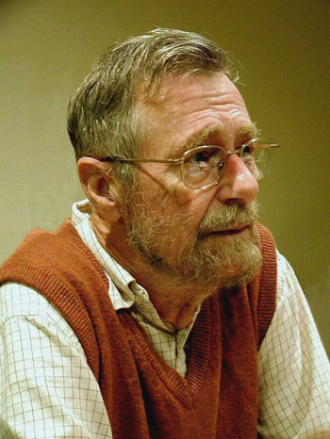
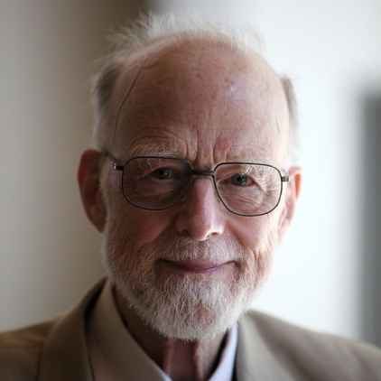
Deux grands informaticiens
Edsger W. Dijkstra (1930-2002), hollandais, a inventé plusieurs idées fondamentales en informatique, entre autres les sémaphores
Tony Hoare (1934- ), anglais, aussi a inventé beaucoup de concepts fondamentaux, entre autres les moniteurs

